Slide 1
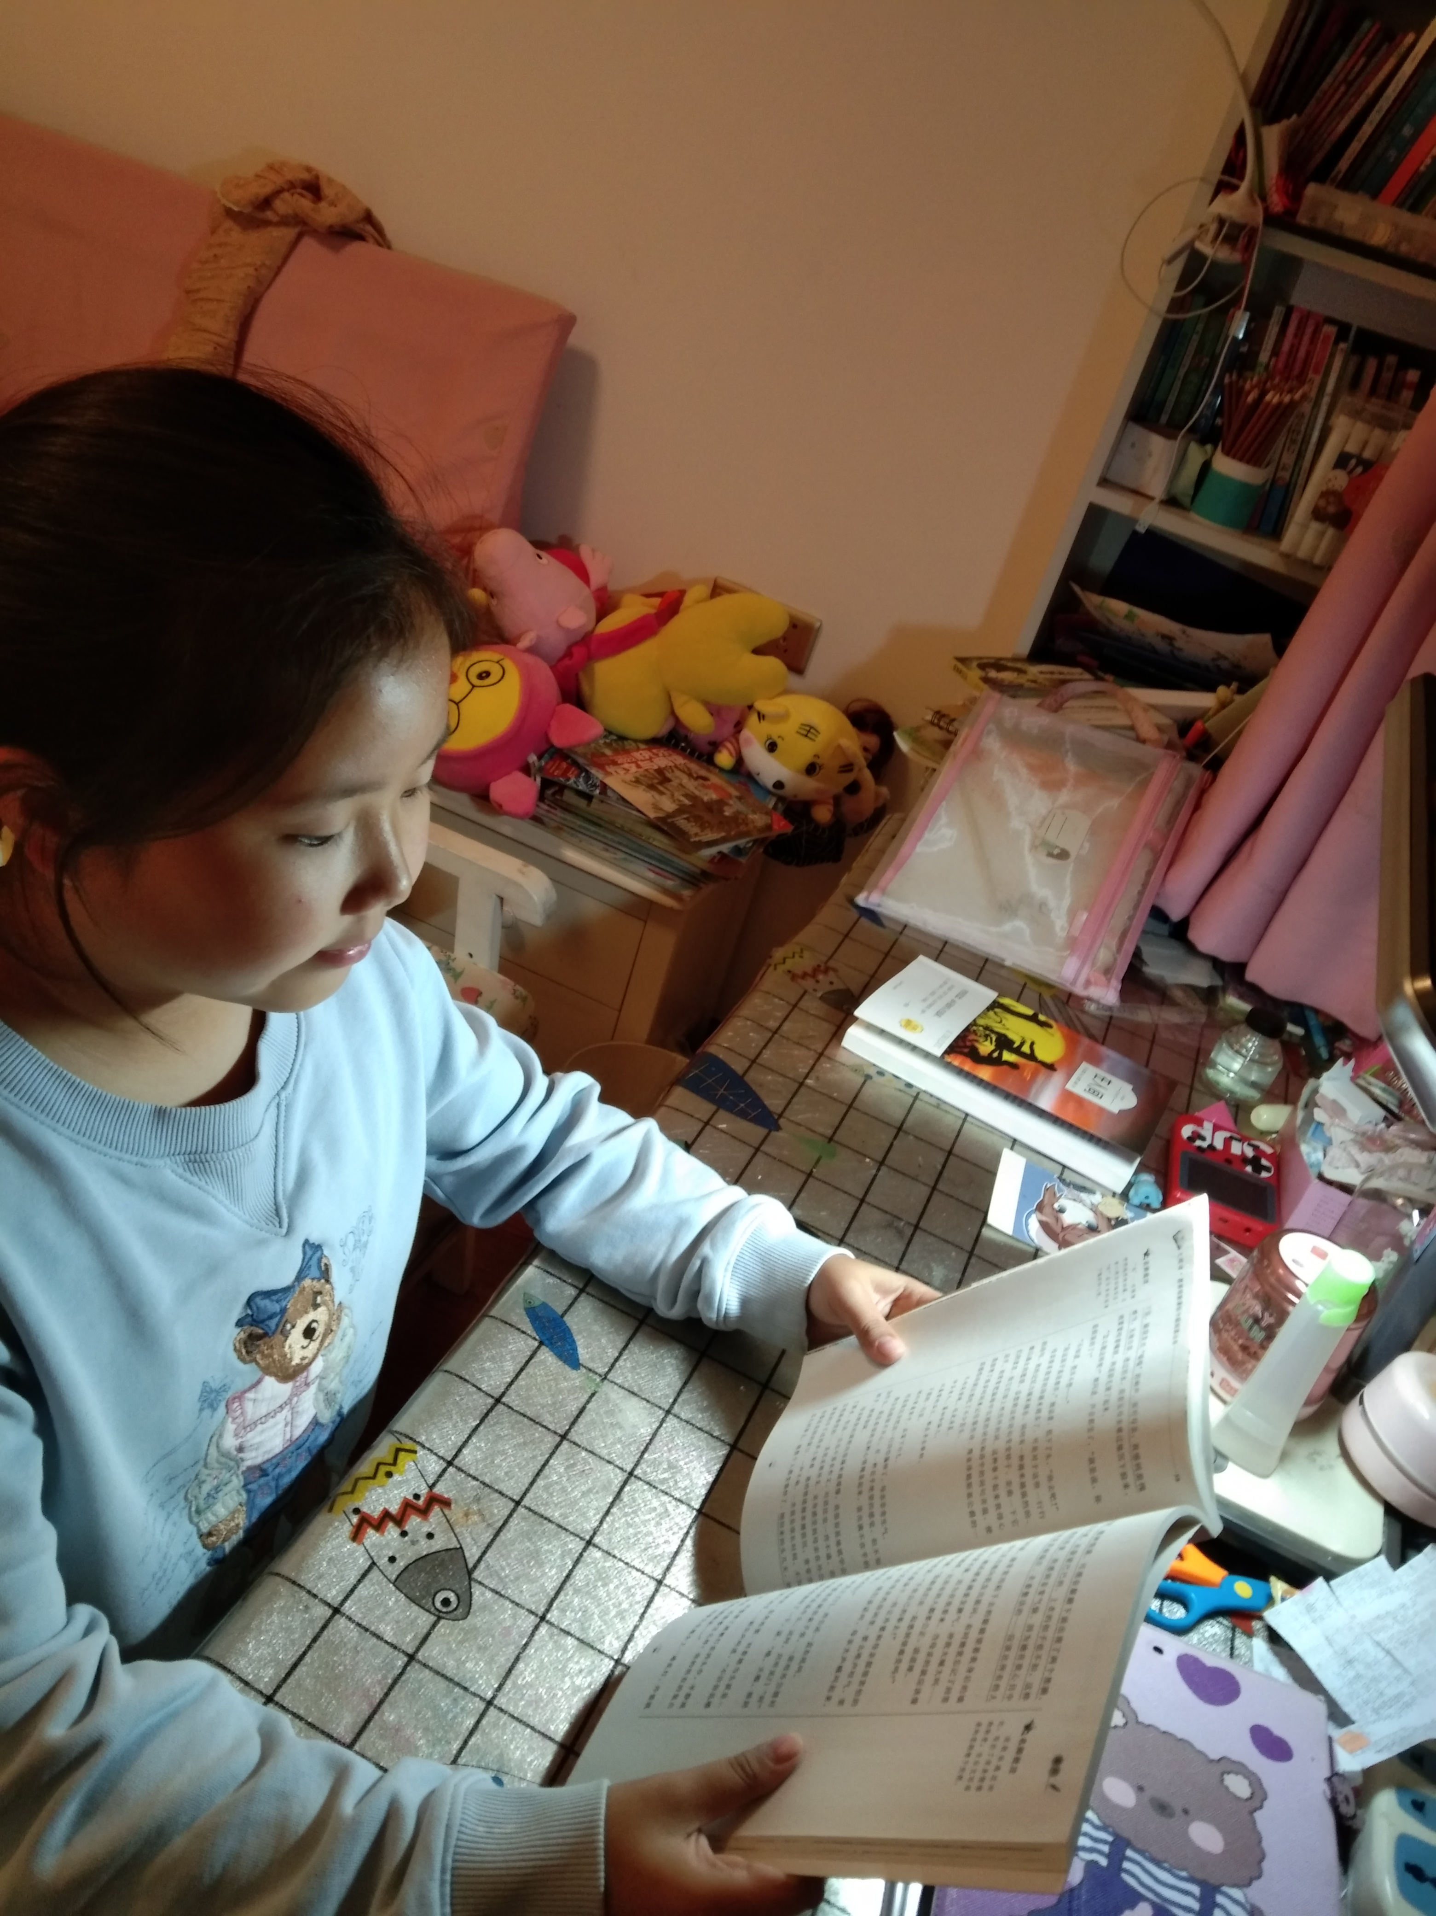
四（3）班 谭晨曦
我的“书式”生活

Slide 2
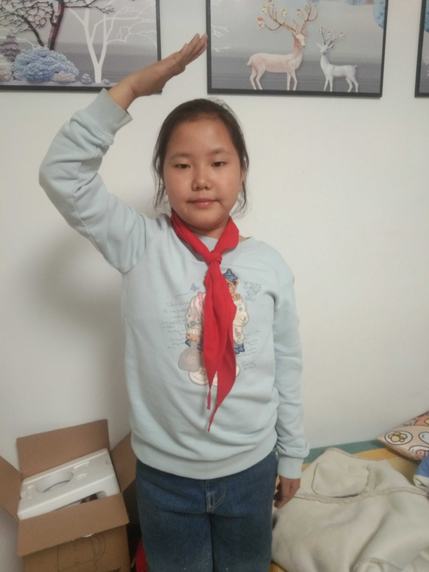
毛泽东曾说过：“饭可以一日不吃，觉可以一日不睡，书不可以一日不读。”
这句话让我现在都难以忘怀，想当初我还是个不喜爱看书的小女孩，觉得读书很枯燥，可是因一件事，让我对书个概念产生了大大的改观。

Slide 3
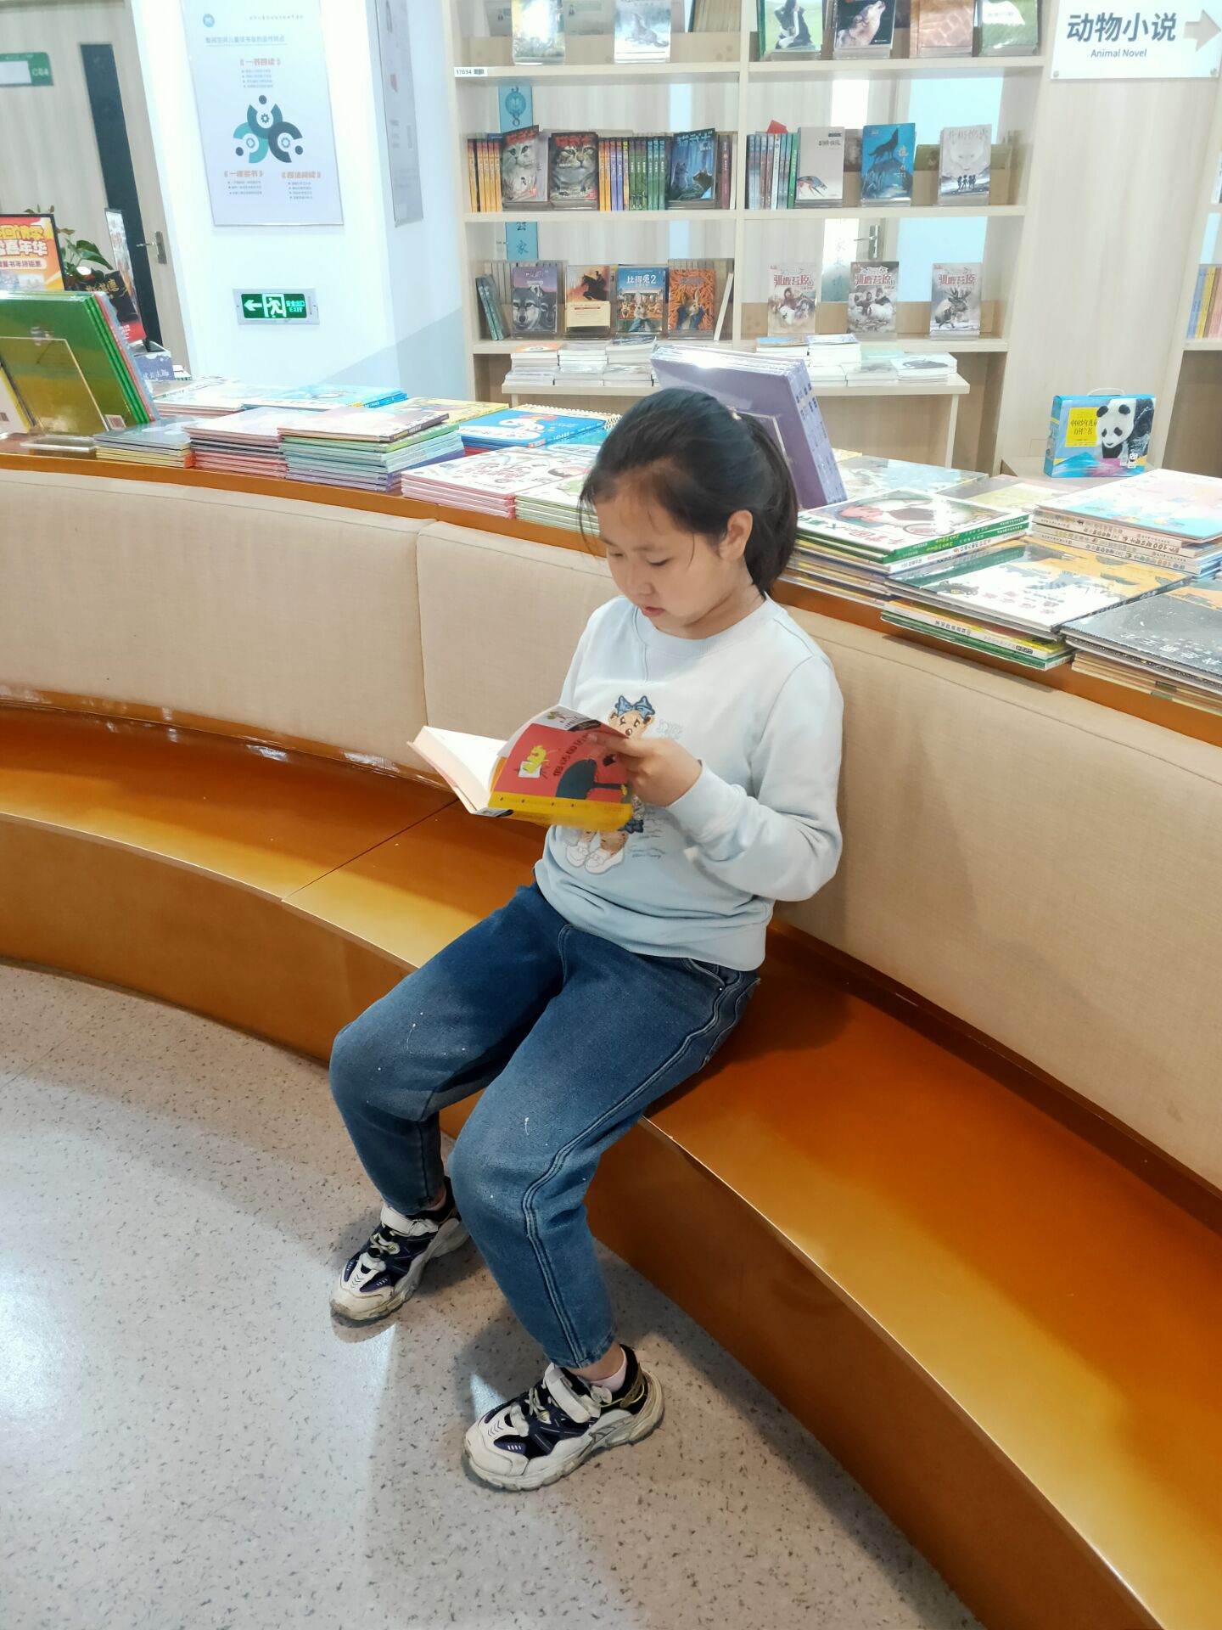
初品书味
记得那一次，妈妈出门买菜了，我正一个人在家无所事事，我的好朋友小颜带了一本《童年》来找我分享。可我却说：“看书那么枯燥，要不我们去做游戏吧！”小颜回答道：“看书并不无趣，只要你静下心来去读书，就会身临其境，仿佛自己就是书中的角色，和书中的人物产生共鸣。”
听了小颜的话，我若有所思，有史以来第一次静下心来，和她一起翻开这本书，果不其然，没过一会儿，我就沉浸在书的世界里，仿佛自己也身在困境，难以自拔。从此，我便爱上了阅读，而且一读起书来，就如痴如醉。

Slide 4
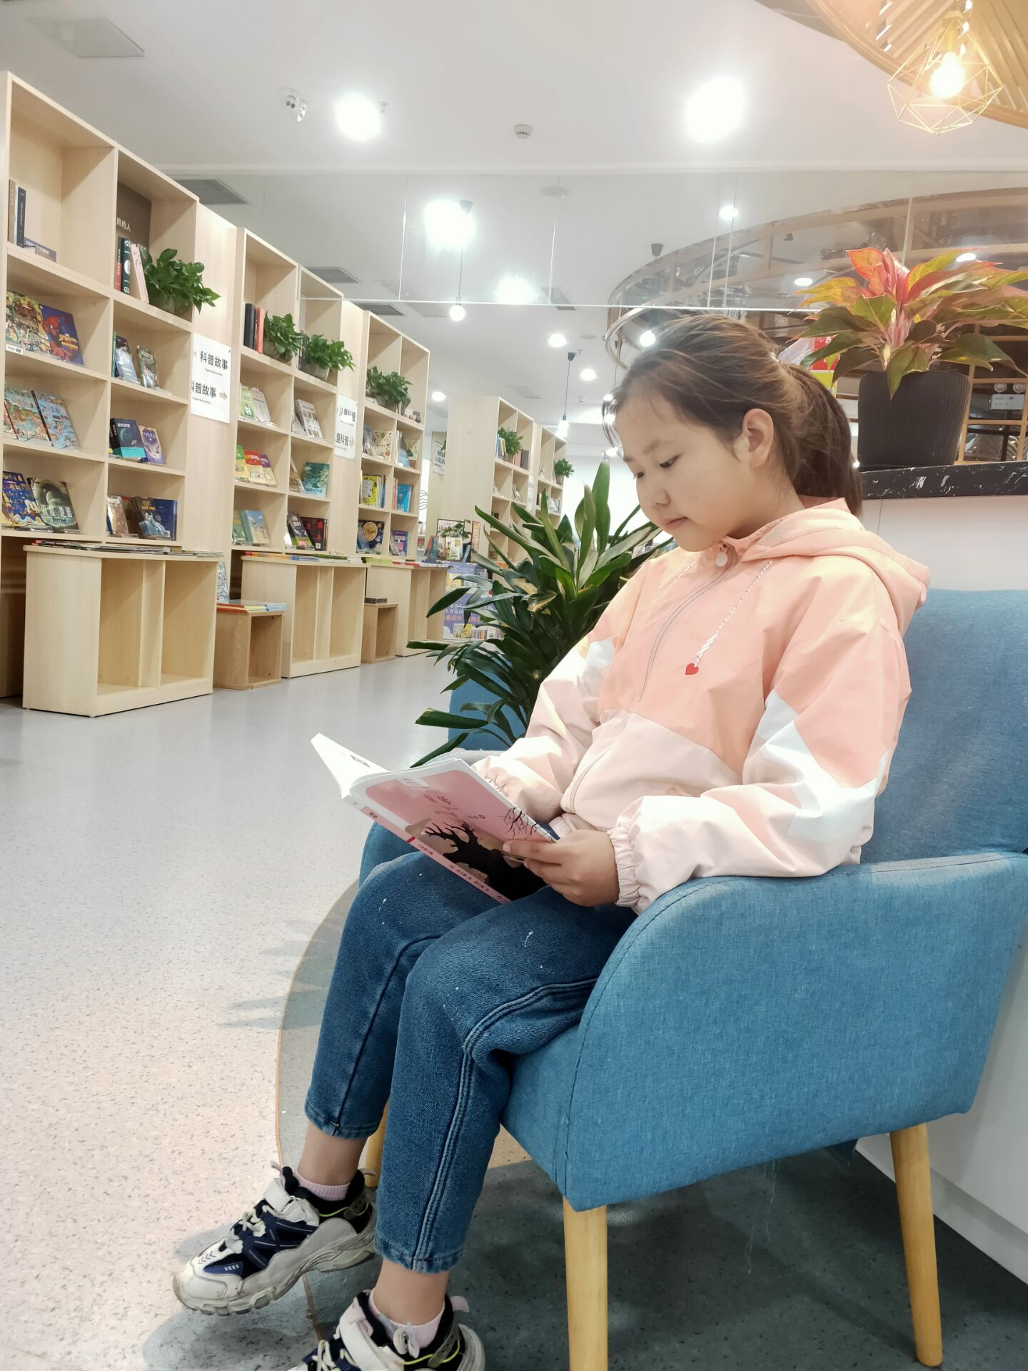
书海拾趣
我沉浸在书的世界，我发现那里比现实世界更加丰富、奇妙。《一千零一夜》、《稻草人》、《宝葫芦的秘密》、《伊索寓言》、《细菌世界历险记》……这些好书像旋涡一样吸引着我。
书店、图书馆、阅览室，经常能看到我的身影。我时常捧着一本书，跟着人物的情绪此起彼伏。为里面的主人公时而哈哈大笑、时而又暗自垂泪。甚至睡梦中还能梦到自己来到了他们的世界。

Slide 5
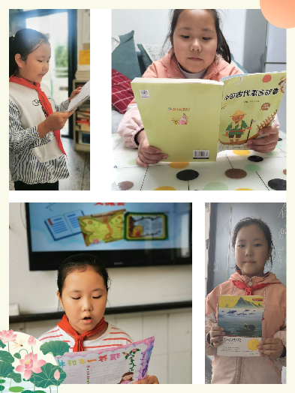
书中明理
读书，让我明白了许多做人的道理：从《昆虫记》中，我懂得了要把一个事物写细致，就要连续并且细致观察；《中国古代民间故事》让我感受到古代人民的生活的艰苦，但他们的智慧才干和善良是我学习的好榜样；阅读《宝葫芦的秘密》，让我懂得要想取得成功要靠脚踏实地地努力，不要抱有不切实际的幻想……

Slide 6
生活增色
从那以后，我的阅读量也在逐日增加，知识也更加广阔。而我也从以前的胆小，变得更加自信从容。我积极参加学校的各项活动，在各种舞台上展示自己的才能。
是阅读增加了我的底气，是书籍点亮了我生命的底色。

Slide 7
未来可期
董宇辉说：书是平民的奢侈品，书不能让你解决现实生活中的问题，但看完书你会发现，你不必再焦虑，这就是看书的作用。
读书给人以知识，给人以光彩，给人以才干。我的读书故事，也永远不会画上句号！

Slide 8
谢谢大家！

